Slide 1


GITHUB
主讲人：余凯莹

Slide 2
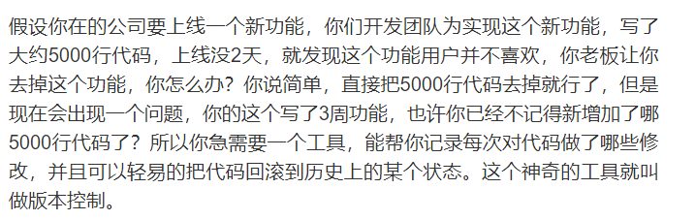
为什么要学习git？
什么是Git？Git是一种版本控制管理工具!那版本管理工具有什么用呢？

Slide 3
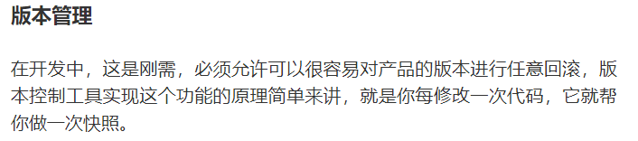
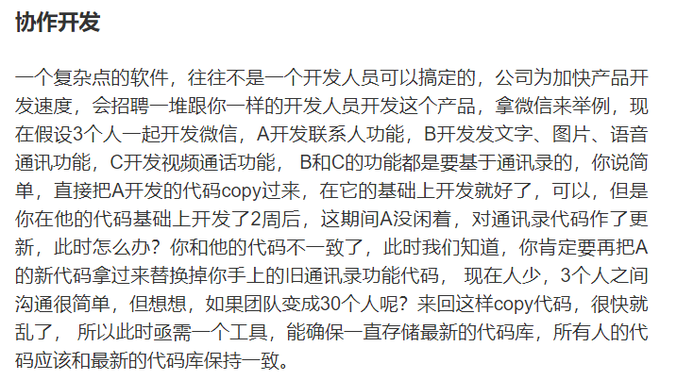
版本控制器主要的两个功能

Slide 4
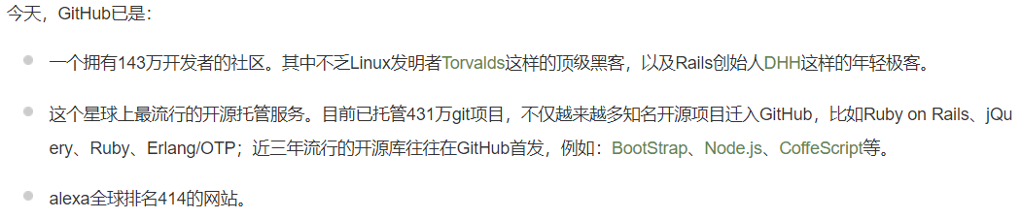
什么是github？
如果你是一枚Coder，但是你不知道Github，那么我觉的你就不是一个菜鸟级别的Coder，因为你压根不是
真正Coder！正是Github，让社会化编程成为现实。

Slide 5
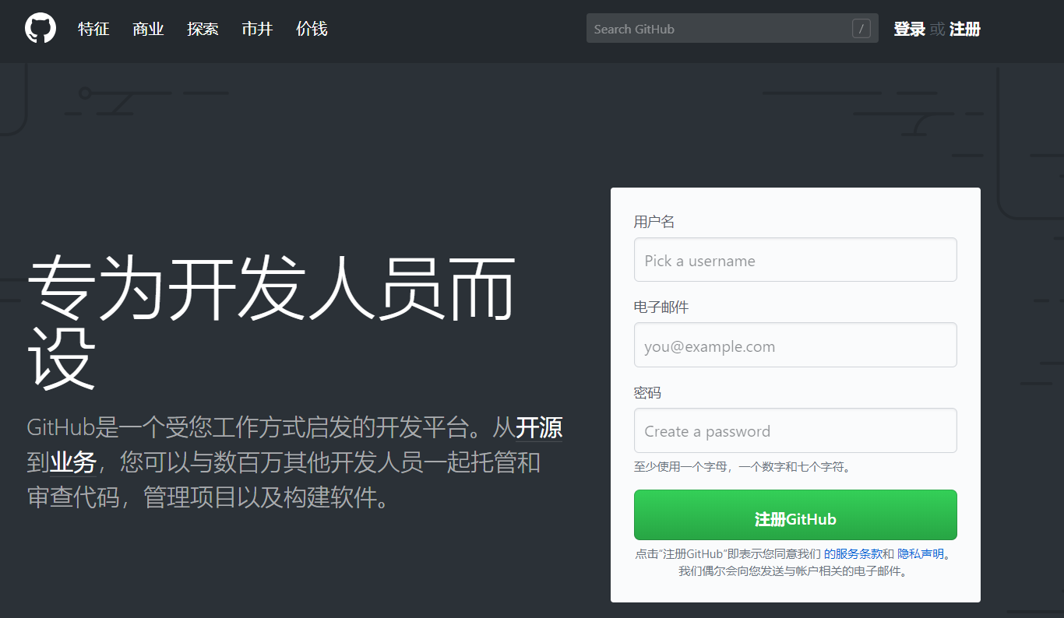
github注册账户:github官网地址：https://github.com/

Slide 6
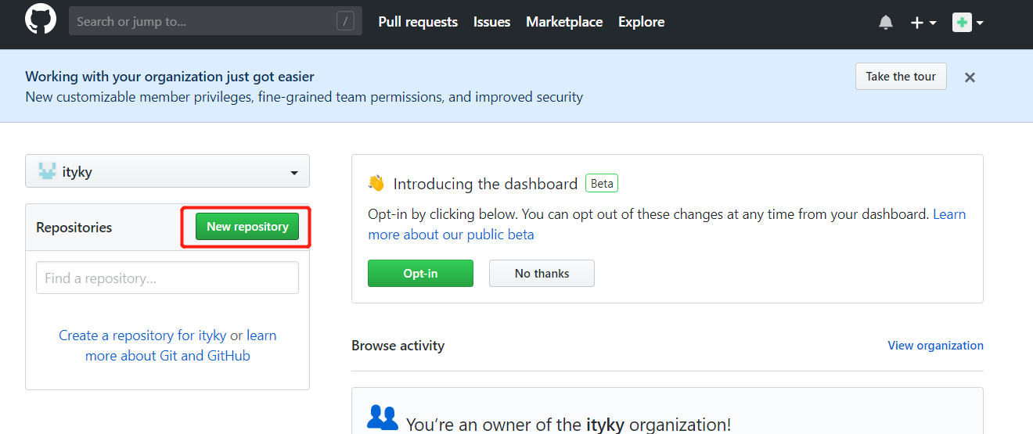
创建一个属于自己的库

Slide 7
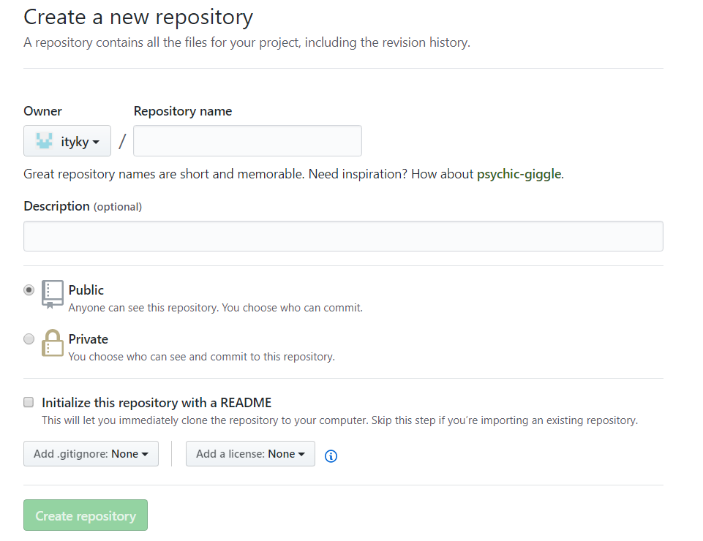
第一个框是自己为自己的库起一个名字，第二个框是自己对库的一个简单介绍

Slide 8
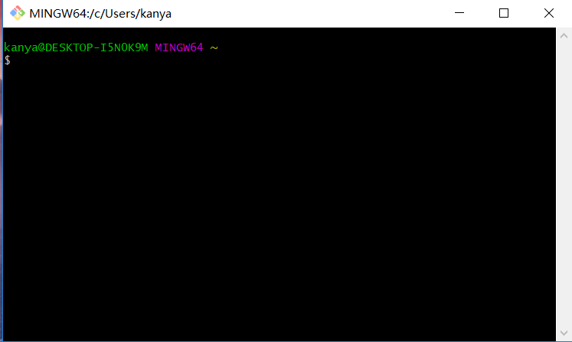
安装一个软件:Git Bash
下载Git for Windows
双击安装，中间不用做任何改动，一直下一步就行。如果你想修改安装位置，请放在纯英文路径下。
安装成功，你现在就可以使用git命令行工具了。在你想要下载代码的路径，点击鼠标右键，选择Git Bash here。注意，你的代码路径也应是纯英文的
Git Bash使用的是MinGW

Slide 9
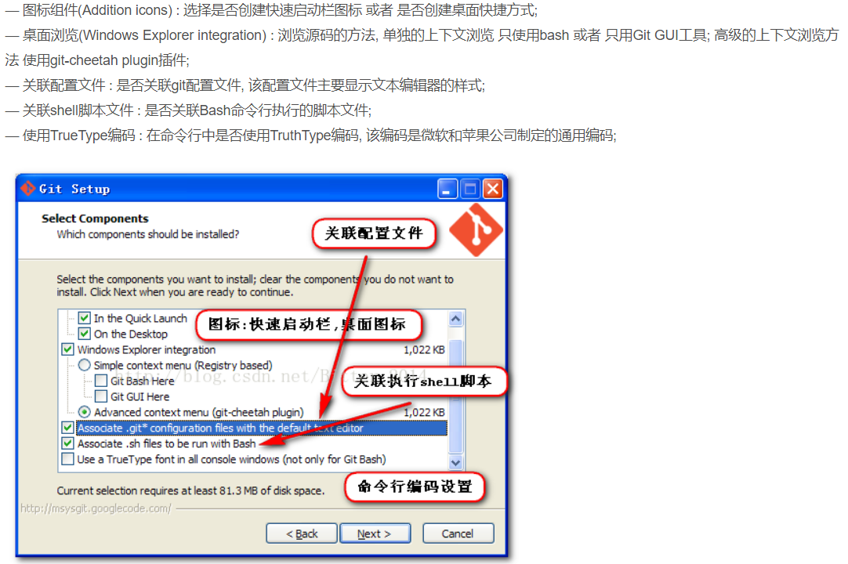
Git Bash安装规则：
不懂的就不去配置，用默认的就可以了。

Slide 10
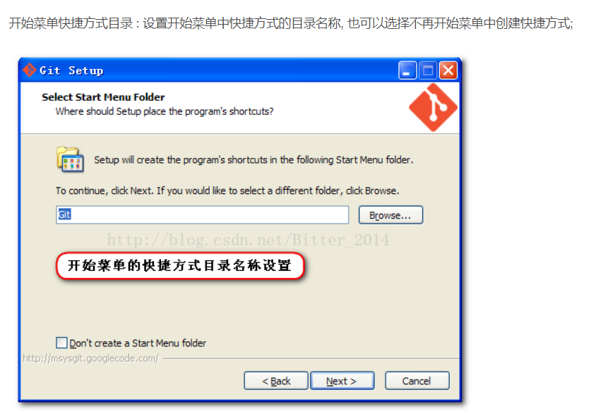

Slide 11
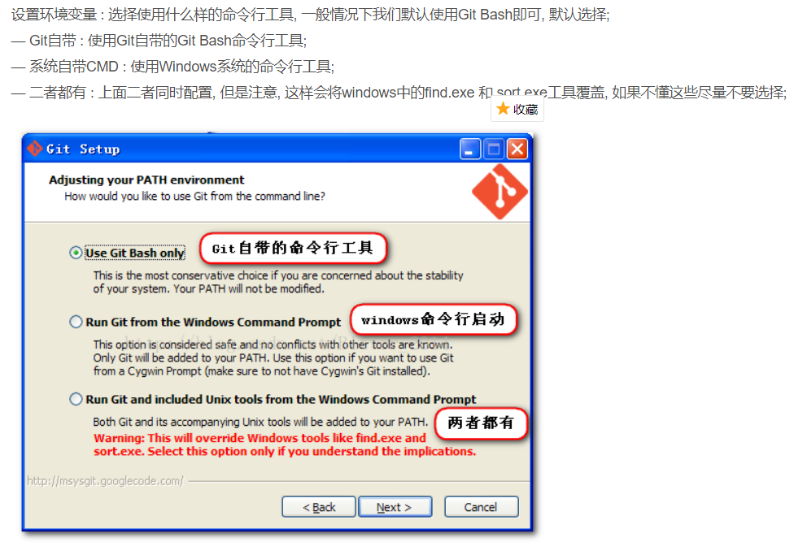

Slide 12
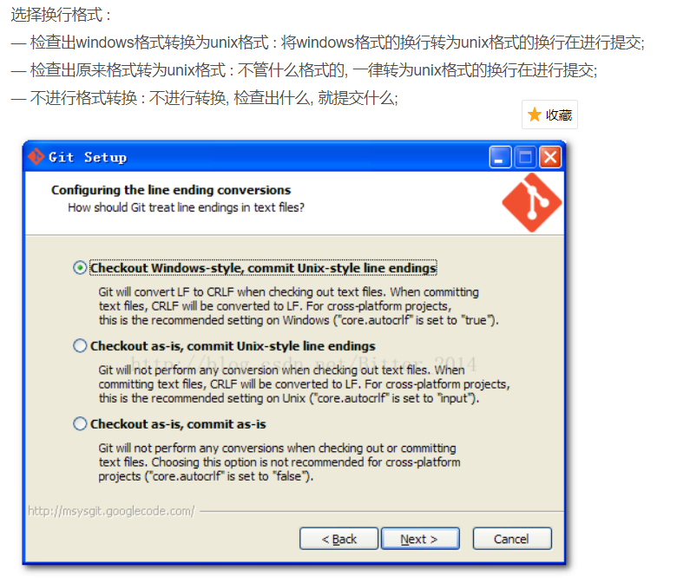

Slide 13
将我们安装的git bash和github仓库关联：
首先要在本地创建一个ssh key 这个的目的就是你现在需要在你电脑上获得一个密匙，就是咱们平时的验证码一样的东西，获取之后，在你的GitHub账号里边输入之后，你的电脑就和你的GitHub账号联系在一起了，这样以后就可以十分方便的通过Git bash 随时上传你的代码。
创建本地ssh：一种传输代码的方法，速度快安全
获取属于我们自己的密匙。在git bash中所有功能都是通过简单的一些代码来实现的。
获取密匙的时候需要输入：$ ssh-keygen -t rsa -C "your_email@youremail.com"
需要输入这个代码，引号内需要改成你在注册GitHub的时候绑定的邮箱账号。之后会有一些简单的让你确认的操作，
之后让你会提示操作路径、密码等等，一般情况下就直接按回车一路过就可以。

Slide 14
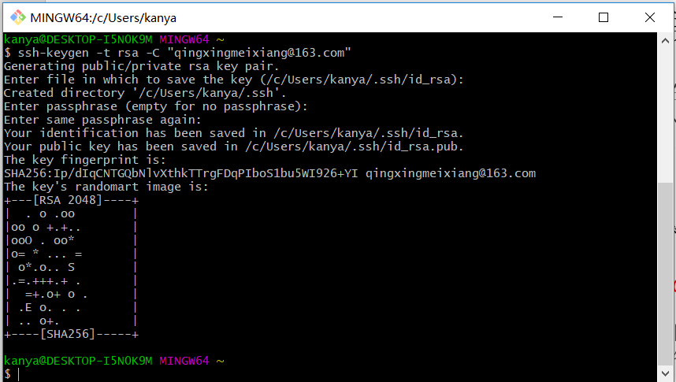
输入命令，其他直接回车
路径选择 : 使用该命令之后, 会出现提示选择ssh-key生成路径, 这里直接点回车默认即可, 生成的ssh-key在默认路径中; 密码确认 : 这里我们不使用密码进行登录, 用密码太麻烦;

Slide 15
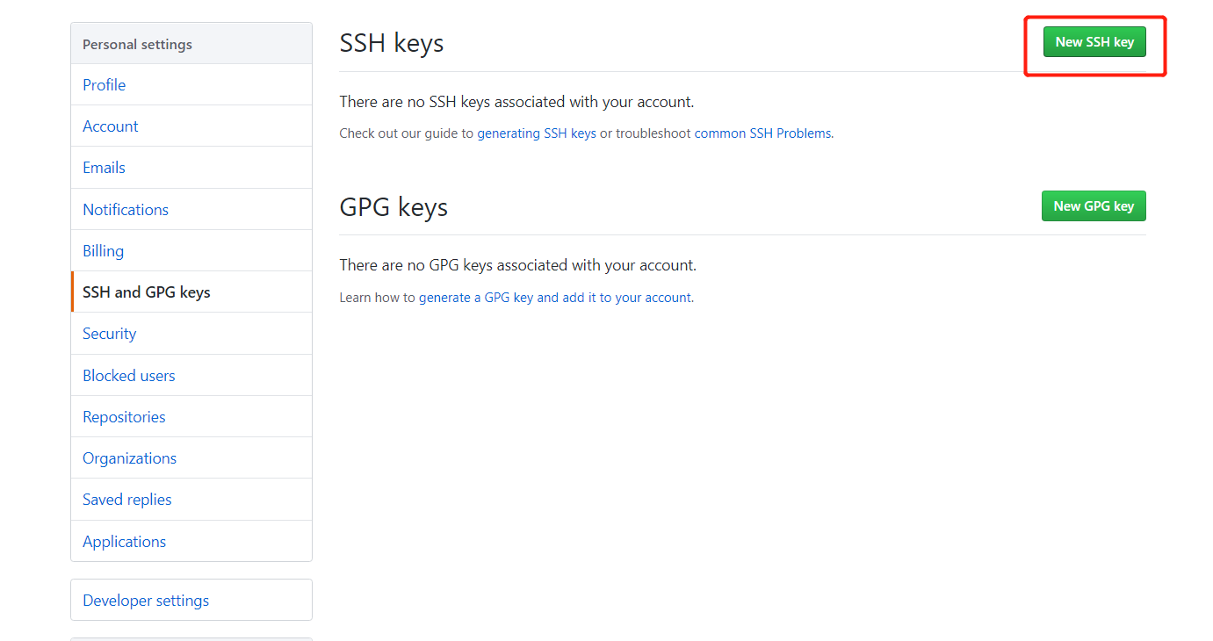
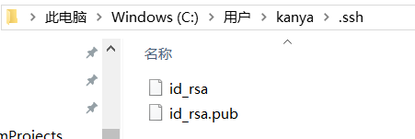
配置github：
成功的话会在~/下生成.ssh文件夹，进去，打开id_rsa.pub，复制里面的key。
回到github上，进入 Account Settings（账户配置），左边选择SSH Keys，Add SSH Key,title随便填，粘贴在你电脑上生成的key。

Slide 16
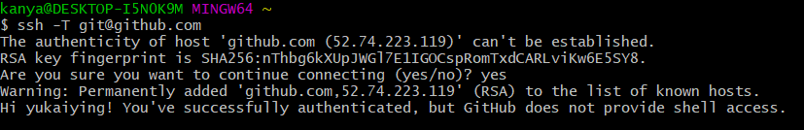
校验是否成功配置github：
终端输入：ssh -T git@github.com。

Slide 17
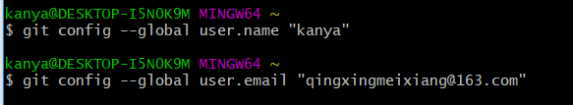
配置本地用户和邮箱
用户名邮箱作用 : 我们需要设置一个用户名 和 邮箱, 这是用来上传本地仓库到GitHub中, 在GitHub中显示代码上传者。 使用命令 :
git config --global user.name "HanShuliang" //设置用户名
git config --global user.email "13241153187@163.com" //设置邮箱

Slide 18
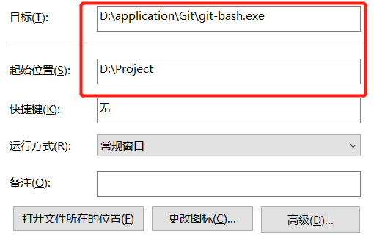
设置Git本地项目开发库默认路径
如果设置了，就不用每次打开Git再cd打开目录了。方法：右键git快捷图标（名叫：Git Bash），找到
快捷方式-起始位置，把你的项目地址放在这里就可以了。
去掉--cd-to-home，修改“起始位置”为自定义的git 本地仓库的路径。

Slide 19
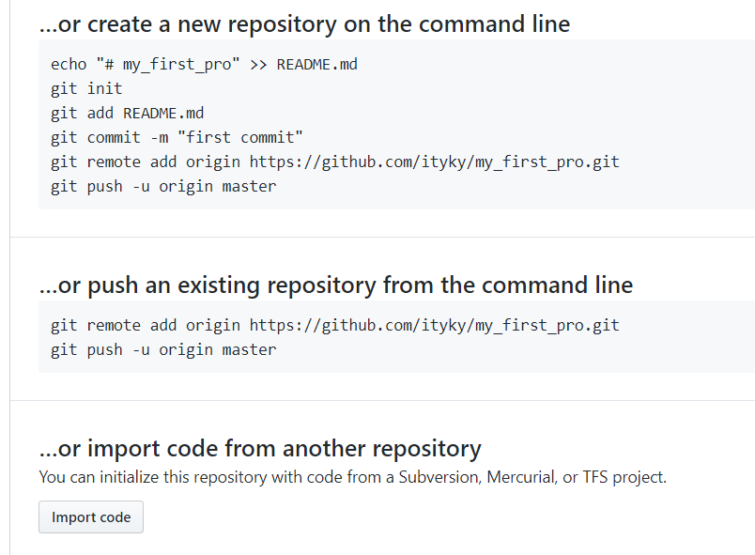
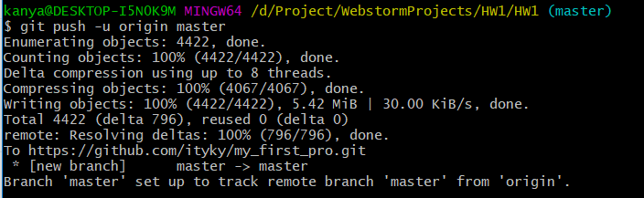
上传本地文件到github
步骤：
找到你想上传的根目录
输入命令：git init
输入命令：git add .
输入命令：git commit –m ‘说明’
输入命令：git remote add origin git地址
输入命令：git push –u origin master

Slide 20
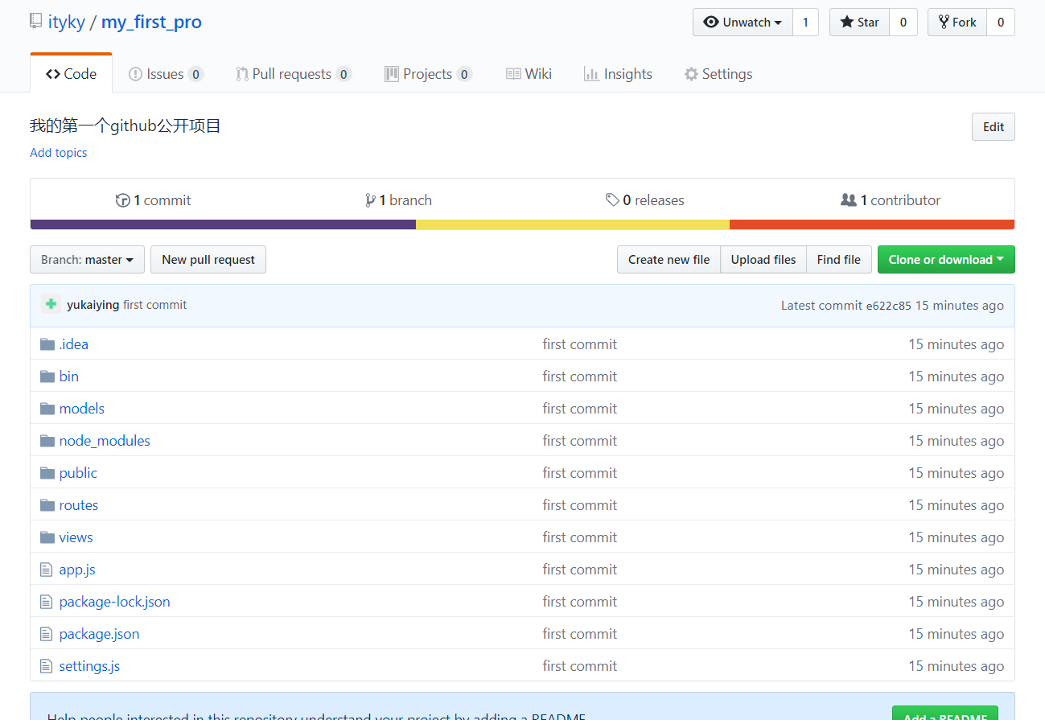

Slide 21
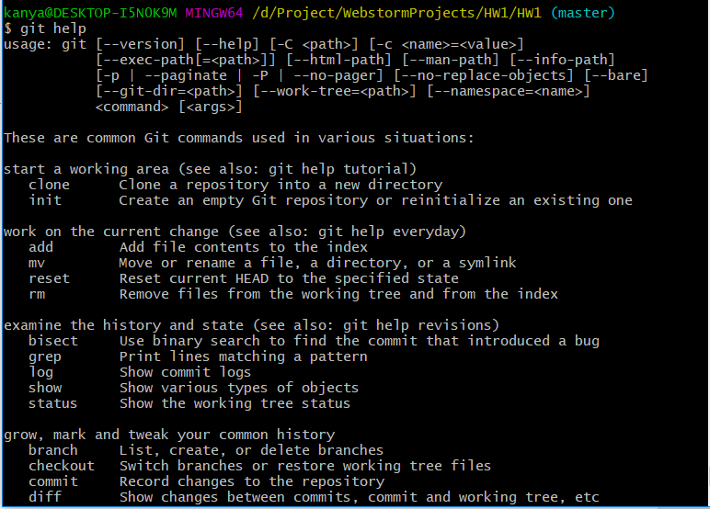
Git命令：
git help ：显示git命令

Slide 22

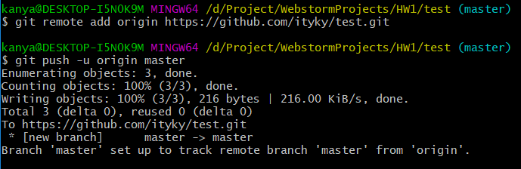



上传文件到github步骤：
mkidr test：创建test文件夹
echo “#test” >> README.md：创建README.md文件
git init：初始化git，生成.git文件
git add .：将当前文件夹下所有文件，添加到git缓存区当中
git commit –m “”:将缓存区的文件，提交，并且写提交备注
git remote add origin ssh地址：添加远程仓库地址
git push –u origin master:将本地主分支推到远程(如无远程主分支则创建，用于初始化远程仓库)

Slide 23

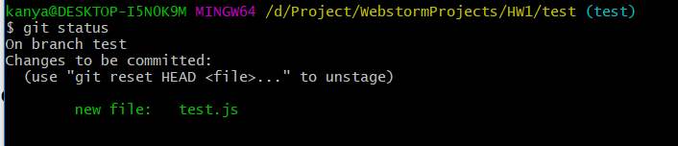
Git的分区
三个分区：工作区，缓存区，版本库
三个分区之间的联系：
工作区 >> git add >> 缓存区 >> git commit >> 版本库
通过命令：git status，查看当前文件在那个分区

Slide 24
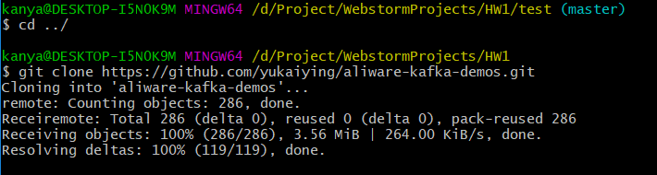
从github下载代码到本地
命令：git clone https://github.com/yukaiying/aliware-kafka-demos.git

Slide 25
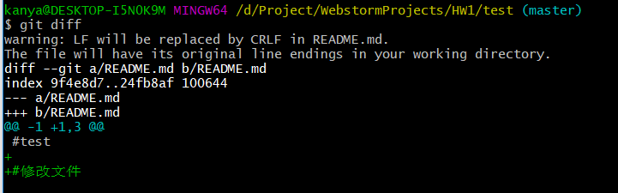
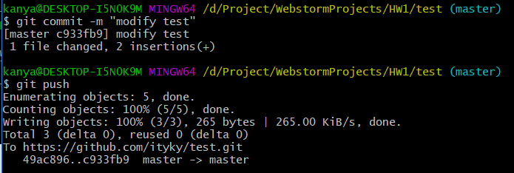

修改文件，再提交到github上：
修改文件
git diff:查看不同
git add .:将所有修改过的工作文件提交暂存区
git commit –m “modify test”:提交缓存区
git push： 更新到github上

Slide 26
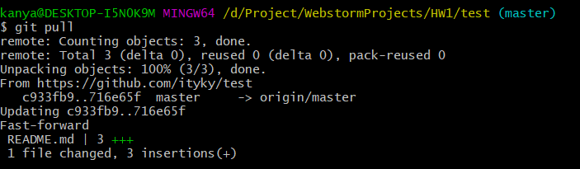
更新github的修改文件到本地
使用命令：git pull

Slide 27

Git远程仓库管理：
git remote -v ： 查看远程服务器地址和仓库名称
git remote set-url origin git链接：修改远程仓库地址
git remote add origin git链接：添加远程仓库地址

Slide 28
我们会经常用的git命令：
git命令查看路径：https://www.cnblogs.com/cspku/articles/Git_cmds.html
git add <file> # 将工作文件修改提交到本地暂存区
git add . # 将所有修改过的工作文件提交暂存区
git diff <file> # 比较当前文件和暂存区文件差异 git diff
git log --stat #查看提交统计信息
git br <new_branch> # 创建新的分支
git co <branch> # 切换到某个分支
git co -b <new_branch> # 创建新的分支，并且切换过去
git br -d <branch> # 删除某个分支
git br -D <branch> # 强制删除某个分支 (未被合并的分支被删除的时候需要强制)
git merge <branch> # 将branch分支合并到当前分支 git stash # 暂存
git stash list # 列所有stash
git stash apply # 恢复暂存的内容
git stash drop # 删除暂存区 it pull # 抓取远程仓库所有分支更新并合并到本地
git push origin master # 将本地主分支推到远程主分支
git push -u origin master # 将本地主分支推到远程(如无远程主分支则创建，用于初始化远程仓库)
Git push origin <local_branch> # 创建远程分支， origin是远程仓库名

Slide 29
为什么要引入项目分支？为什么要项目备份？
当我们准备发布项目时，往往会出现这种情况。 项目A发布，但是其中有bug，而我们同时又要继续开发。这个时候又不能将开发的功能发布。 怎么办？ 我们可以在发布的时候建立一个分支，然后修改bug就在分支上修改。开发的功能可以在主干上进行开发。不影响使用。 同样的情况，如果我们有个功能要开发很长时间，为了不影响其他的代码，我们一样可以为这个功能建立分支。 最后只要将分支的代码同步到主干上就可以了。
同样的，我们可以为每次发布的代码建立一个tag，用来保存每次发布版本。
我们可以为每次打得包进行备份。为什么？我们可以备份war包，版本1.0.0，以防下次发布的版本2.0.0有严重bug，我们又要恢复到1.0.0。

Slide 30
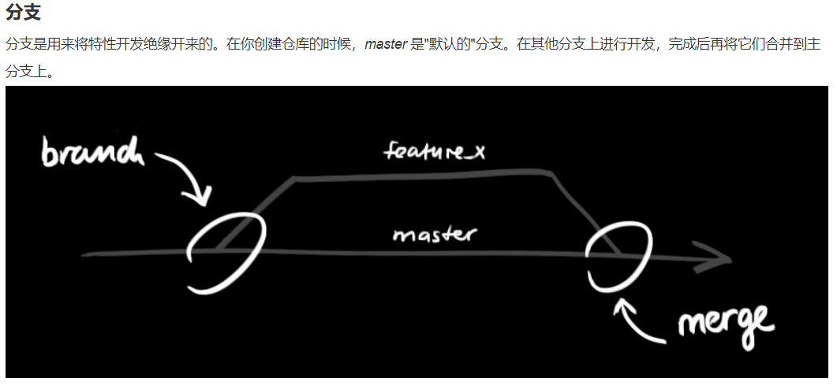
什么是项目分支？

Slide 31
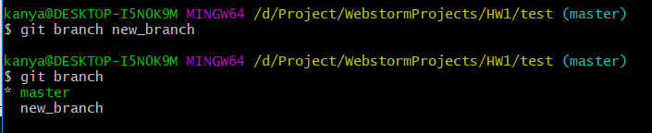


git分支：
不同的分支之间，代码没有影响
git branch:查看当前项目所有分支
git branch 分支名称：创建分支
git checkout 分支名称：切换分支
git checkout –b 分支名称：创建并且切换分支

Slide 32
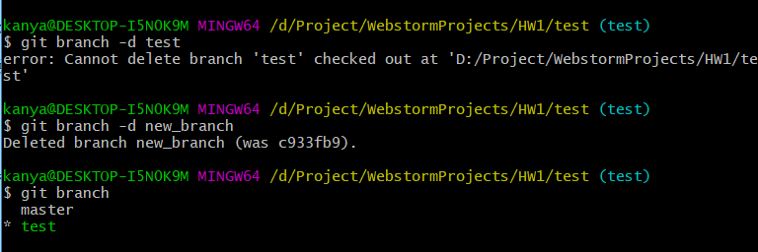
删除分支：
命令：git branch –d 分支名称
当前分支无法删除，会提示错误！

Slide 33
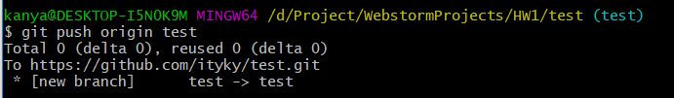
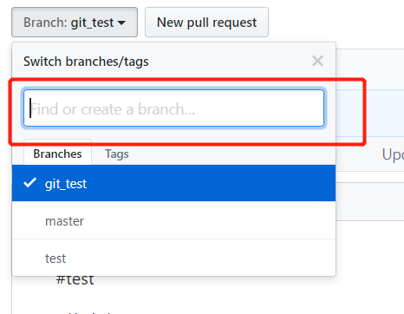
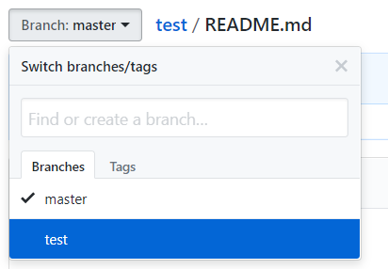
创建远程github的分支方式：
第一种：本地分支提交
第二种：在github上手动添加分支（默认复制master分支上的代码）

Slide 34
练习：
操作两个不同的分支，master和test，给test添加新文件test.js。切换两个分支看看文件夹有什么不同
Git有缓存功能，我们拉取了github上的代码后，只需要切换分支，就可以自动显示对应分支的代码

Slide 35
Git晋级：
分享以前公司做的git操作，不仅github服务器有分支，我们自己的本地开发也应该用分支开发
1.先拉主干代码git clone https://...
2.在本地创建和远程分支一致的本地分支1：git branch 分支名称
3.切换本地分支（备注：第一次切换要pull远程的代码，以后就不用了，因为有缓存）：git checkout 分支名称
4.更新远程分支代码（此时本地分支和远程分支一致了）git pull origin 分支名称
5.再创建一个本地分支2，切换到本地分支，修改代码，提交代码git commit
6.切换到分支1（和远程分支一致的分支），更新最新代码git pull origin 分支名称
7.再切换到分支2，合并分支1更新下来其他人提交的代码git rebase 分支1名称
8.切换到分支1，把分支2的代码合并到分支1git merge 分支2名称
9.提交分支1的代码到远程服务器git push origin fix
一定要记住，提交代码前要更新代码

Slide 36
文件冲突解决：
当两个人同时编写同一个文件时，就会出现冲突，这个时候要先解决问题，才可以提交
步骤：
git add .
git commit -m ""
git push
出现问题：
git pull --rebase
解决冲突
git add .
git rebase --continue

Slide 37
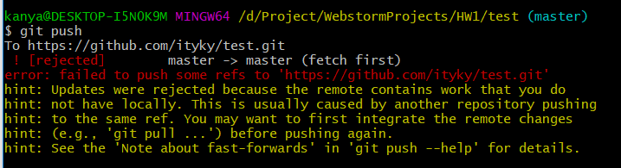
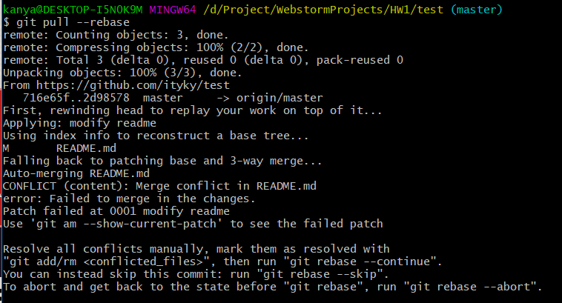
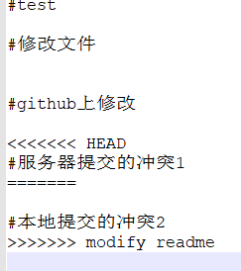

Slide 38

THANKS

